Slide 1
6.4 圆

Slide 2
6.4.1
圆的标准方程
Notes:
首先是教学分析

Slide 3
6.4.1 圆的标准方程
情境导入
探索新知
例题辨析
巩固练习
归纳总结
布置作业
天圆地方是我国古人朴素的世界观,圆很早就被运用于中国传统建筑的设计之中,可以说,没有圆就没有中式设计,如北京天坛的圜丘坛就是典型的圆形建筑，还有中式园林中的“洞门”.
如何用方程的形式表示圆呢？

Slide 4
6.4.1 圆的标准方程
情境导入
探索新知
例题辨析
巩固练习
归纳总结
布置作业
圆是平面内到定点的距离为定长的动点的轨迹，定点称为圆心，定长称为半径.

Slide 5
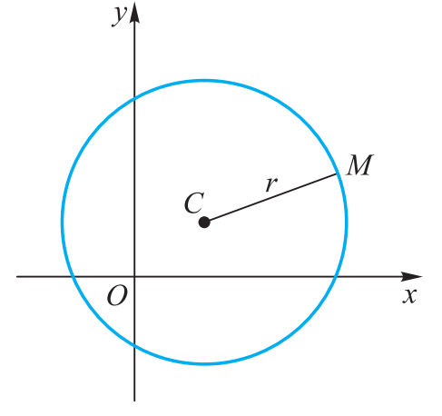
6.4.1 圆的标准方程
情境导入
探索新知
例题辨析
巩固练习
归纳总结
布置作业
在平面直角坐标系中,已知圆C的圆心为点C(a,b),半径为r.设圆上任意一点M(x,y),则有|MC|=r.
由两点间距离公式,得
将这个等式两边平方,得
(x-a)²+(y-b)²=r².
方程称为以C(a,b)为圆心, r为半径的圆的标准方程.
若圆心在坐标原点O(0,0),半径为r,则圆的标准方程为
x ²+y ²=r².

Slide 6
6.4.1 圆的标准方程
情境导入
探索新知
例题辨析
巩固练习
归纳总结
布置作业
例1求以点C(1,2)为圆心,半径r=2的圆的标准方程.
解 因为圆心C(1,2),半径r=2,所以圆的标准方程为
(x-1)²+(y-2)²=4.

Slide 7
6.4.1 圆的标准方程
情境导入
探索新知
例题辨析
巩固练习
归纳总结
布置作业
例2 已知圆的标准方程为(x+2)²+(y-1)²=9,求出圆心坐标及半径.
解 因为圆的标准方程为(x+2)²+(y-1)²=9,所以圆心坐标为(-2,1),半径为r=3.

Slide 8
6.4.1 圆的标准方程
情境导入
探索新知
例题辨析
巩固练习
归纳总结
布置作业
设圆的方程为x ²+ y ²=r²,如何判断点P₀(x₀,y₀)是在圆内、圆上还是圆外？

Slide 9
6.4.1 圆的标准方程
情境导入
探索新知
例题辨析
巩固练习
归纳总结
布置作业
练习
1.写出下列圆的标准方程.
(1) 圆心C(0,0),半径r=1;
(2) 圆心C(0,1),半径r=3;
(3) 圆心C(3,0),半径r=2;
(4) 圆心C(2,-1),且圆过点(5,5).

Slide 10
6.4.1 圆的标准方程
情境导入
探索新知
例题辨析
巩固练习
归纳总结
布置作业
练习
2.求下列圆的圆心坐标及半径.
(1) x ²+y ²=16;
(2) (x-1)²+ y ²=4；
(3) x ²+(y+3)²=9；
(4) (x-2)²+(y-1)²=2；
(5) (x+1)²+(y-3)²=25.

Slide 11
6.4.1 圆的标准方程
情境导入
探索新知
例题辨析
巩固练习
归纳总结
布置作业
练习
3.已知两点P(-1,3), Q(2,-1),求以线段PQ为半径,点P为圆心的圆的标准方程.

Slide 12
6.4.2
圆的一般方程

Slide 13
6.4.2 圆的一般方程
情境导入
探索新知
例题辨析
巩固练习
归纳总结
布置作业
将圆的标准方程(x-a)²+(y-b)²=r²展开整理,得
x²+ y²-2ax-2by+a²+b²-r²=0.
令D=-2a,E=-2b,F= a²+b²-r², 则圆的标准方程化为一个二元二次方程 x²+y²+Dx+Ey+F=0.
反之,一个二元二次方程x²+y²+Dx+Ey+F=0是否表示一个圆呢？

Slide 14
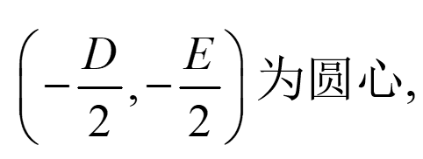
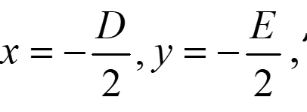
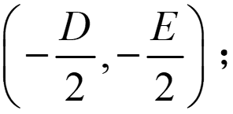
6.4.2 圆的一般方程
情境导入
探索新知
例题辨析
巩固练习
归纳总结
布置作业
将方程x²+y²+Dx+Ey+F=0配方整理,得
(1)当D²+E²-4F>0时，二元二次方程表示以
(2)当D²+E²-4F=0时，方程为 二元二次方程只有一组实数解 它表示一个点
(3)当D²+E²-4F<0时,二元二次方程没有实数解,不表示任何图形.

Slide 15
6.4.2 圆的一般方程
情境导入
探索新知
例题辨析
巩固练习
归纳总结
布置作业
当D²+E²-4F>0时,二元二次方程
x²+y²+Dx+Ey+F=0
表示圆，这个方程称为圆的一般方程..

Slide 16
6.4.2 圆的一般方程
情境导入
探索新知
例题辨析
巩固练习
归纳总结
布置作业
例3 判断方程x²+y²+2x+4y+4=0是否为圆的方程?如果是,求出圆心坐标和圆的半径.
解法一 由方程x²+y²+2x+4y+4=0,知D=2,E=4,F=4,因为
D²+E²-4F=2²+4²-4×4=4>0,
所以方程x²+y²+2x+4y+4=0为圆的方程,圆心坐标为

Slide 17
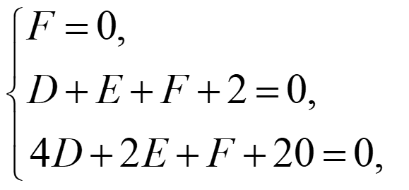
6.4.2 圆的一般方程
情境导入
探索新知
例题辨析
巩固练习
归纳总结
布置作业
例4 求过三点A(0,0)、B(1,1)、C(4,2)的圆的方程，并求圆心坐标和圆的半径.
解 设所求圆的方程为x²+y²+Dx+Ey+F=0.因为A(0,0)、B(1,1)、C(4,2)三点都在圆上,所以它们的坐标满足圆的方程，即
解三元一次方程组，得D=-8,E=6,F=0.
因此,所求圆的一般方程为x²+y²-8x+6y =0.
将方程x²+y²-8x+6y =0配方，得(x-4)²+(y+3)²=5²，
即圆心坐标为(4,-3),圆的半径为5.

Slide 18
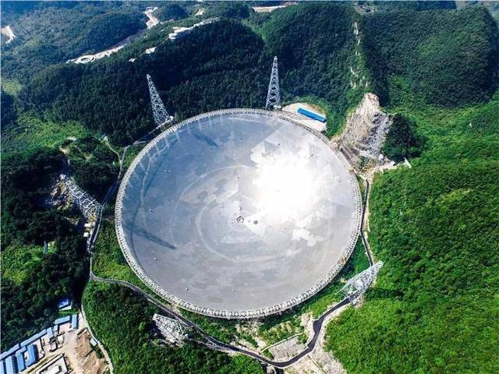
6.4.2 圆的一般方程
情境导入
探索新知
例题辨析
巩固练习
归纳总结
布置作业
中国天眼是口径500m的球面射电望远镜,是世界上已经建造完成的口径最大、最灵敏的单天线射电望远镜,如果把它的横截面看成圆形,选取适当的平面直角坐标系,可以用圆的标准方程表示为x²+y²=250².
圆是生活和生产实践中常见的图形,试找出更多的例子并尝试建立圆的方程.

Slide 19
6.4.2 圆的一般方程
情境导入
探索新知
例题辨析
巩固练习
归纳总结
布置作业
练习
1.求下列圆的圆心坐标和半径：
(1) x²+y²-4x=0;
(2) x²+y²+4y-5=0;
(3) x²+y²-6x+2y-6=0;
(4) x²+2x+y²-6y=0.

Slide 20
6.4.2 圆的一般方程
情境导入
探索新知
例题辨析
巩固练习
归纳总结
布置作业
练习
2.求以点(4,-2)为圆心, 2为半径的圆的一般方程.
3.方程x²+y²-4x+2y-1=0,是否为圆的方程?如果是,求圆心坐标和圆的半径.

Slide 21
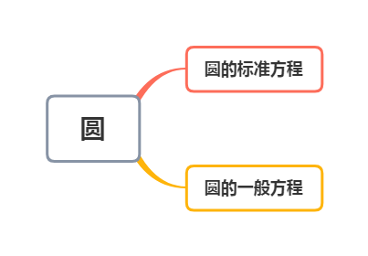
6.4 圆
情境导入
探索新知
例题辨析
巩固练习
归纳总结
布置作业
小结

Slide 22
6.4 圆
情境导入
探索新知
例题辨析
巩固练习
归纳总结
布置作业
作业
1.书面作业：完成课后习题和学习与训练；
2.查漏补缺：根据个人情况对课题学习复习与回顾;
3.拓展作业：阅读教材扩展延伸内容.

Slide 23
再见

